Slide 2
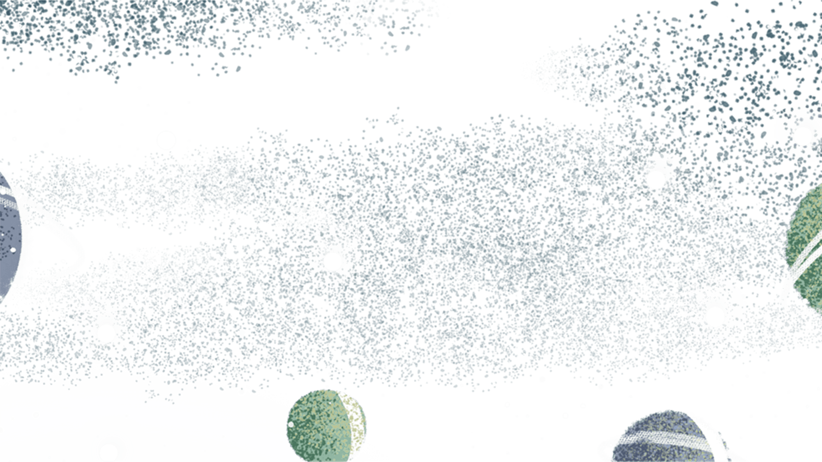
https://www.ypppt.com/
世界地球日简介
目
录
世界地球日活动影响
世界地球日环境问题
讲好我们的地球故事

Slide 3
ONE
世界地球日简介

Slide 4
世界地球日简介
世界地球日（Earth Day）即每年的4月22日，是一个专为世界环境保护而设立的节日，旨在提高民众对于现有环境问题的意识，并动员民众参与到环保运动中，通过绿色低碳生活，改善地球的整体环境。地球日由盖洛德·尼尔森和丹尼斯·海斯于1970年发起。现今，地球日的庆祝活动已发展至全球192个国家，每年有超过10亿人参与其中，使其成为世界上最大的民间环保节日。

Slide 5
世界地球日简介
中国从20世纪90年代起，每年都会在4月22日举办世界地球日活动。
20世纪90年代以来，中国社会各界每年4月22日都要举办”世界地球日”活动。目前最主要的活动是由中国地质学会、国土资源部组织的纪念活动。每年中国纪念”世界地球日”，都要确定一个主题。
2019年珍惜自然资源呵护美丽国土——讲好我们的地球故事

Slide 6
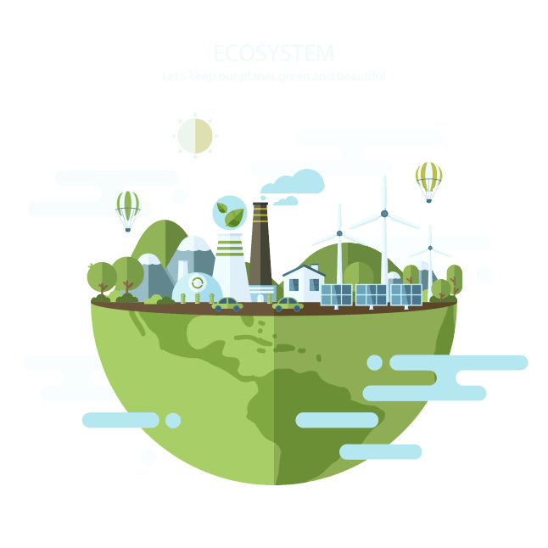
创始人
1969年美国民主党参议员盖洛德·尼尔森在美国各大学举行演讲会，筹划在次年的4月22日组织以反对越战为主题的校园运动，但是在1969年西雅图召开的筹备会议上，活动的组织者之一，哈佛大学法学院学生丹尼斯·海斯提出将运动定位在于全美国的，以环境保护为主题的草根运动。。

Slide 7
1970年4月22日的“地球日”活动，是人类有史以来优品次规模宏大的群众性环境保护运动。作为人类现代环保运动的开端，它推动了西方国家环境法规的建立。
这次运动催化了人类现代环境保护运动的发展，促进了已开发国家环境保护立法的进程，并且直接催生了1972年联合国优品次人类环境会议。而1970年活动的组织者丹尼斯·海斯也被人们称为地球日之父。

Slide 8
丹尼斯·海斯
鉴于丹尼斯·海斯在环保事业中所做出的重大贡献，他曾荣获Sierra Club、 联邦野生动物协会、美国慈善协会、美国太阳能协会、远离战争组织和 Interfaith Centerfor Corporate Responsibility的最高荣誉奖项。丹尼斯·海斯还荣获了1978年度，35岁以下杰弗逊最佳社会服务奖，还曾被形象杂志（Look Magazine）评为20世纪100个最具影响力的美国人之一，并被国家奥杜邦协会评为100个最杰出的环保人士之一。在2000年又被著名的时代周刊（Time Magazine）提名为100个“地球英雄”之一。

Slide 9
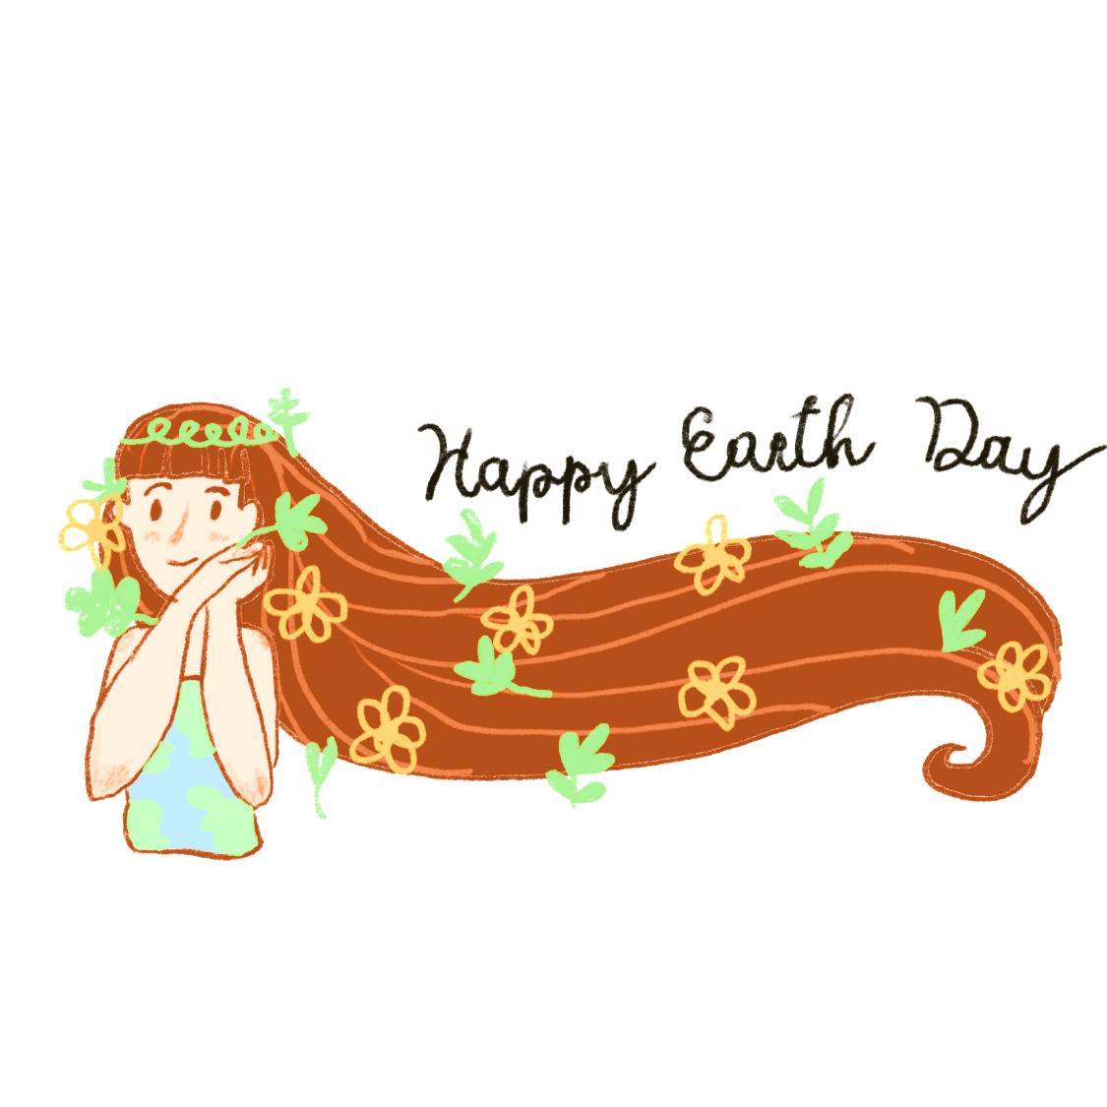
中文名 世界地球日 英文名 Earth Day
节日时间 每年4月22日 流行地区 全球
节日意义 旨在提高民众对于现有环境问题的意识
设定时间 1970年
基本概况
节日PPT模板 http://www.ypppt.com/jieri/

Slide 10
TWO
世界地球日活动影响

Slide 11
活动影响
1990年4月22日这天，全世界有数亿人身穿蓝绿两色服装参加了“地球日”活动。他们为纪念“地球日”20周年，开展了捡拾废纸和塑料袋、严禁随地倒垃圾的活动。这些活动的目的是提醒人们重视保护地球环境，制止生态恶化，使每一位地球居民都为悍卫地球环境、改善地球环境作出贡献。身穿蓝绿两色服装是表示为捍卫地球环境而行动的决心。

Slide 12
活动影响
“地球日”这天，美国全国大约有1亿人把汽车放在家里不用，以防汽车排放出来的废气和其他有害的排放物散发到空气中去。在中国，当时的李鹏总理在4月21日通过电视发表了环境问题讲话，中央电视台还播放了“只有一个地球”的专题报道。从此，中国每年都进行“地球日”的纪念宣传活动。
Notes:
https://www.ypppt.com/

Slide 13
活动影响
1999年“美国地球日”组织更名为“地球日网络”，成为一个面向全世界、推动每年“地球日”国际活动的组织。2000年的“地球日”，又是由盖洛·尼尔森和丹尼斯·海斯领导，所不同的是，这次他们在1970年“地球日”的基础上，加入了全球性的公众运动，并充分利用了网络这一新兴的信息手段，把各国人民的智慧和热情都聚集在了一起。在盖洛·尼尔森、丹尼斯·海斯和其战友们的努力下，今天的“地球日”已真正成为全地球的节日，提醒着人类保护地球、善待地球。

Slide 14
2016年地球日
地球日网络与中国青年应对气候变化行动网络（CYCAN）联手，于2016年4月22日将亿绿行动带到中国，决心在2020年地球日之前收集10亿项关爱地球的绿色行动.
2014年地球日
2014年4月22日是第45个世界地球日（以下简称“地球日”）。国土资源部办公厅日前发布通知指出，按照“十二五”期间地球日主题宣传活动要求，结合当前国土资源工作重点和社会关注热点，确定2014年地球日活动主题为“珍惜地球资源，转变发展方式——节约集约利用国土资源共同保护自然生态空间”。

Slide 15
THREE
世界地球日环境问题

Slide 16
（一）全球气候变暖
全球气候变暖，将会对全球产生各种不同的影响，较高的温度可使极地冰川融化，海平面每10年将升高6厘米，因而将使一些海岸地区被淹没。全球变暖也可能影响到降雨和大气环流的变化，使气候反常，易造成旱涝灾害。
（二）臭氧层的耗损与破坏
使人类皮肤癌发病率增高；伤害眼睛，导致白内障而使眼睛失明；抑制植物如大豆、瓜类、蔬菜等的生长，并穿透10米深的水层，杀死浮游生物和微生物，从而危及水中生物的食物链和自由氧的来源，影响生态平衡和水体的自净能力。

Slide 17
（三）生物多样性减少
地球上的各种生物及其生态系统受到了极大的冲击，生物多样性也受到了很大的损害。有关学者估计，世界上每年至少有5万种生物物种灭绝，平均每天灭绝的物种达140个，估计到21世纪初，全世界野生生物的损失可达其总数的15%~30%。
（四）酸雨蔓延
酸雨是指大气降水中酸碱度（PH值）低于5.6的雨、雪或其他形式的降水。这是大气污染的一种表现。 酸雨对人类环境的影响是多方面的。
世界已有三大酸雨区。中国华南酸雨区是唯一尚未治理的。

Slide 18
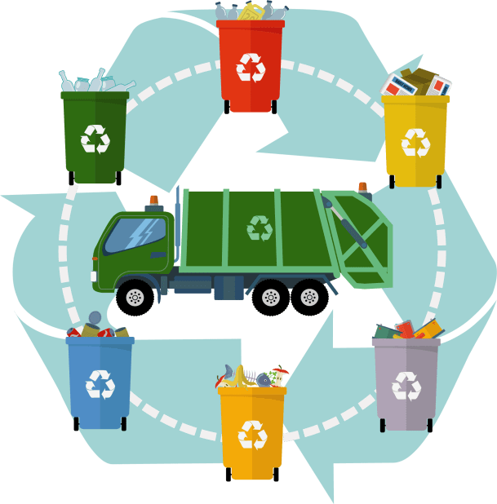
（五）森林锐减
在今天的地球上，我们的绿色屏障——森林正以平均每年4000平方公里的速度消失。
（六）土地荒漠化
全球陆地面积占60%，其中沙漠和沙漠化面积29%。每年有600万公顷的土地变成沙漠。经济损失每年423亿美元。

Slide 19
（七）大气污染
在今天的地球上，我们的绿色屏障——森林正以平均每年4000平方公里的速度消失。
（八）水污染
全球陆地面积占60%，其中沙漠和沙漠化面积29%。每年有600万公顷的土地变成沙漠。经济损失每年423亿美元。
（九）海洋污染
（十）危险性废物越境转移

Slide 20
FOUR
讲好我们的地球故事

Slide 21
* 节约用水。水是生命之源，没有水，人类也无法生存。用水完毕后要及时拧紧水龙头，有些水可以重复利用，比如淘米水用来洗碗能够去除油渍，洗衣服的水可以用来洗拖把等，这样的做法能够节约不少水资源。
* 节约用电。水是生命之源，没有水，人类也无法生存。用水完毕后要及时拧紧水龙头，有些水可以重复利用，比如淘米水用来洗碗能够去除油渍，洗衣服的水可以用来洗拖把等，这样的做法能够节约不少水资源。

Slide 22
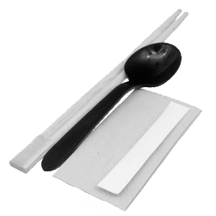
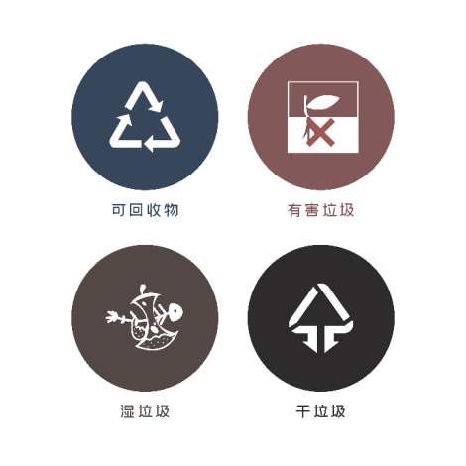
* 拒绝一次性用品。买菜的时候提个菜篮子或购物车，不要那些蓝色、绿色的塑料袋，这些都是极难降解的。去饭店吃饭的时候不要用一次性筷子，就是在挽救大树。用手帕取代餐巾纸，也是为了减少树木的砍伐。
* 生活垃圾分类。许多国家都在倡导并施行生活垃圾分类，这样可以回收一些可重复利用的废品，如报纸、饮料瓶等，而不可回收的就进行相应的处理，这样可以减少污染，还能够再创造出其他的一些价值，比如纸板可以经过重新加工再次利用。

Slide 23
爱护动物
* 爱护动物。不要购买皮草制品，不要吃珍惜保护动物，不要有贪念，就不会有那么多的杀戮。严重不良影响。

Slide 25
更多精品PPT资源尽在—优品PPT！
www.ypppt.com
PPT模板下载：www.ypppt.com/moban/ 节日PPT模板：www.ypppt.com/jieri/
PPT背景图片：www.ypppt.com/beijing/ PPT图表下载：www.ypppt.com/tubiao/
PPT素材下载： www.ypppt.com/sucai/ PPT教程下载：www.ypppt.com/jiaocheng/
字体下载：www.ypppt.com/ziti/ 绘本故事PPT：www.ypppt.com/gushi/
PPT课件：www.ypppt.com/kejian/
Notes:
模板来自于 优品PPT https://www.ypppt.com/

